Slide 1


Název školy | Hotelová škola Mariánské Lázně
Adresa školy | Komenského 449/2, 353 01 Mariánské Lázně
Číslo projektu | CZ.1.07/1.5.00/34.0970
Číslo DUMu | VY_32_INOVACE_G-M2-04
Předmět | Matematika
Téma | Lineární nerovnice s neznámou ve jmenovateli
Autor | Mgr. Olga Ptáková
Metodický popis (anotace) | Výklad a vzorové příklady.
Tento program je spolufinancovaný Evropským sociálním fondem a státním rozpočtem České republiky.
Notes:
*

Slide 2
Lineární nerovnice
s neznámou ve jmenovateli

Slide 3
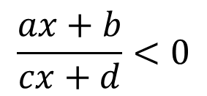
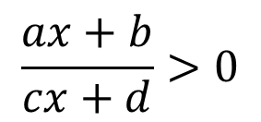
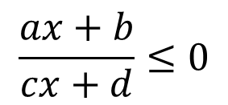
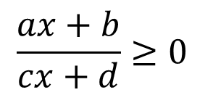
Ukážeme si řešení nerovnic typu:
$$\frac{ax+b}{cx+d}>0$$
$$\frac{ax+b}{cx+d}<0$$
$$\frac{ax+b}{cx+d}≥0$$
$$\frac{ax+b}{cx+d}≤0$$
K řešení použijeme znalosti o podílu.

Slide 4




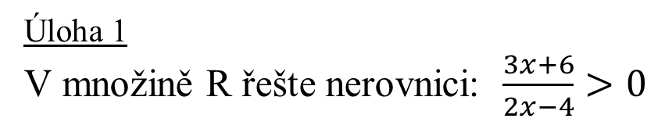









Úloha 1
V množině R řešte nerovnici: $\frac{3x+6}{2x−4}>0$
- hodnota zlomku má být větší než nula, tj. kladná
- podíl bude kladný, pokud čitatel a jmenovatel budou oba kladné
nebo oba záporné
$$I. 3x+6>0 ∧ 2x−4>0$$
$$3x>−6$$
$$2x>4$$
$$−2$$
$$2$$
$$x>−2$$
$$x>2$$
$$x∈\left(2,∞\right)$$
$$II. 3x+6<0 ∧ 2x−4<0$$
$$x<−2$$
$$x<2$$
$$−2$$
$$2$$
$$x∈\left(−∞,−2\right)∪\left(2,∞\right)$$
$$x∈\left(−∞,−2\right)$$

Slide 5




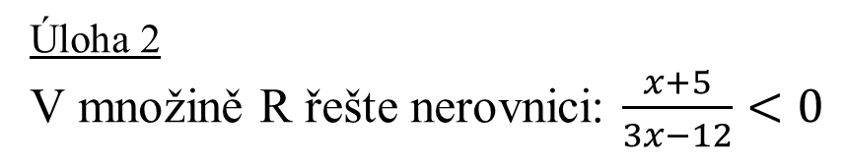







Úloha 2
V množině R řešte nerovnici: $\frac{x+5}{3x−12}<0$
- hodnota zlomku bude záporná, pokud čitatel bude kladný
a jmenovatel záporný nebo naopak
$$I. x+5>0 ∧ 3x−12<0$$
$$x>−5$$
$$x<4$$
$$−5$$
$$4$$
$$x∈\left(−5,4\right)$$
$$II. x+5<0 ∧ 3x−12>0$$
$$x<−5$$
$$x>4$$
$$−5$$
$$4$$
$$x∈∅$$
$$x∈\left(−5,4\right)$$

Slide 6




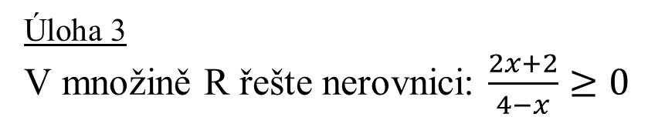

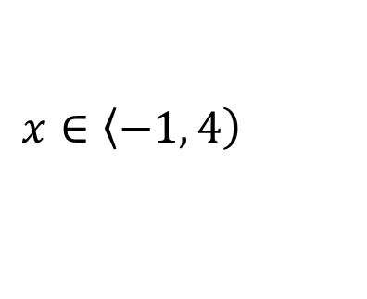

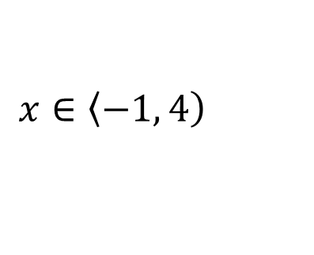

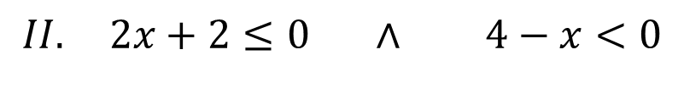


Úloha 3
V množině R řešte nerovnici: $\frac{2x+2}{4−x}≥0$
- zlomek může být roven nule, je-li čitatel roven nule
$$I. 2x+2≥0 ∧ 4−x>0$$
$$x≥−1$$
$$x<4$$
$$−1$$
$$4$$
$$x∈\left\langle −1,\left.4\right)\right.$$
$$II. 2x+2≤0 ∧ 4−x<0$$
$$x≤−1$$
$$x>4$$
$$−1$$
$$4$$
$$x∈∅$$
$$x∈\left\langle −1,\left.4\right)\right.$$

Slide 7




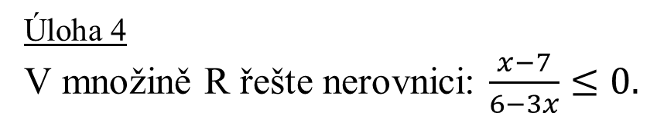

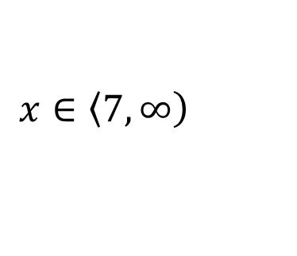




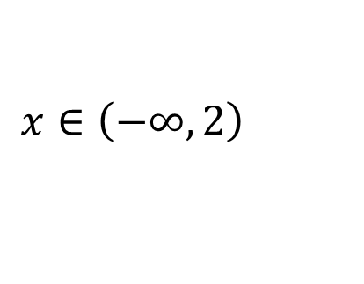
Úloha 4
V množině R řešte nerovnici: $\frac{x−7}{6−3x}≤0.$
$$I. x−7≥0 ∧ 6−3x<0$$
$$x≥7$$
$$x>2$$
$$2$$
$$7$$
$$x∈\left\langle 7,\left.∞\right)\right.$$
$$II. x−7≤0 ∧ 6−3x>0$$
$$x≤7$$
$$x<2$$
$$2$$
$$7$$
$$x∈\left(−∞,\left.2\right) \right.$$
$$x∈\left(−∞,\left.2\right) ∪\left\langle 7,\left.∞\right)\right.\right.$$

Slide 8
Zdroje:
„ Pokud není uvedeno jinak, jsou použité objekty vlastní originální tvorbou autora.“
„Materiál je určen pro bezplatné používání pro potřeby výuky na všech typech škol a školských zařízení. Jakékoli další využití podléhá autorskému zákonu. Veškerá vlastní díla autora (fotografie, videa) lze bezplatně dále používat i šířit při uvedení autorova jména.“

